Slide 1

HTML
3. Hafta
Dr. Esra KIDIMAN DEMİRHAN

Slide 2
The Ultimate HTML5 Cheat Sheet – 2023
https://www.wpkube.com/html5-cheat-sheet/

Slide 3
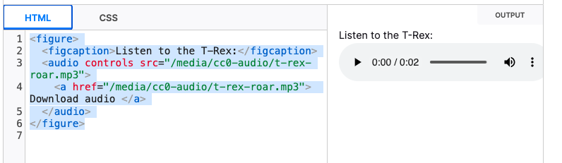
<AUDIO>
<figure>
<figcaption>Listen to the T-Rex:</figcaption>
<audio controls src="/media/cc0-audio/t-rex-roar.mp3">
<a href="/media/cc0-audio/t-rex-roar.mp3"> Download audio </a>
</audio>
</figure>

Slide 4
<video> … </video>
<video width="360" height="320" autoplay="autoplay">
<source src="video.mp4" type="video/mp4" />
<source src="video.ogg" type="video/ogg" />
Tarayıcınız video etiketini desteklemiyor.
</video>
controls="controls” özellği verilirse Play, Stop düğmeleri ile control edilir şekilde gelecek

Slide 5
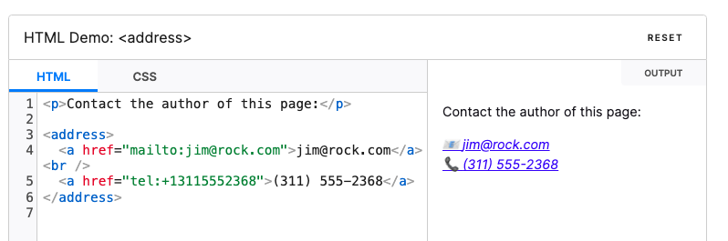
<ADRESS>

Slide 6
<BASE>
Bir taban URL belirtir. Bu durumda a taglarına bağlı #name ler bu taban adrese altındadır.
ÖRNEĞİN;
<base href="https://example.com/">
<a href="#anchor">To anchor</a>.
Link https://example.com/#anchor

Slide 7
<bdi><bdi>
<bdi> etiketi işaretlenen metnin yönünü çevirmez, yalnızca tarayıcıya metnin ters yönde okunması gerektiğini belirtir.
HTML öğesi, tarayıcının çift yönlü algoritmasına, içerdiği metni çevresindeki metinden ayrı olarak ele almasını söyler. Bir web sitesi dinamik olarak bir miktar metin eklediğinde ve eklenen metnin yönünü bilmediğinde özellikle kullanışlıdır.

Slide 8
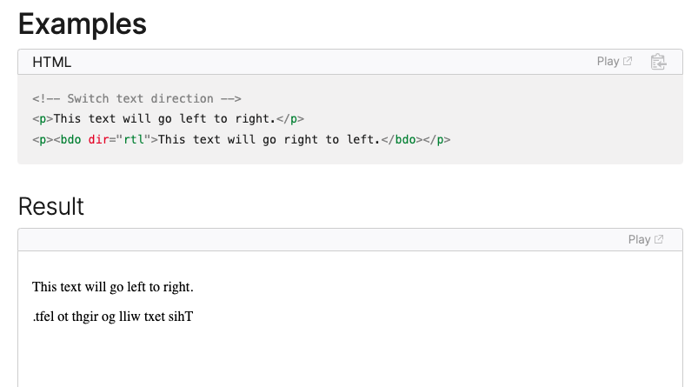
<bdo dir=“rtl” ></bdo>

Slide 9
<blockquote>
<blockquote cite="https://tr.wikipedia.org/wiki/World_Wide_Web_Consortium"> Dünya Çapında Ağ Konsorsiyumu, Ekim 1994'te Ağ'ın mucidi Tim Berners-Lee tarafından MIT ve CERN bünyesinde kurulmuş olan uluslararası Dünya Çapında Ağ standartlarını belirleyen örgüttür. </blockquote>

Slide 10
<canvas></canvas>
<canvas id="cizimAlani" width="300" height="300" style="border:1px solid #000000;"> </canvas>
<script> var cizimAlani = document.getElementById("cizimAlani");

Slide 11
<caption>
<table>
<caption>
Öğrenci Listesi
</caption>
……
caption {
padding: 10px;
caption-side: bottom;
}

Slide 12
<cite>
<figure>
<blockquote>
<p> 'İnsanoğlu, kendinden başka hiçbir yaratığın çıkarını gözetmez.' </p>
</blockquote>
<figcaption>
<cite><a href=" https://onedio.com/haber/george-orwell-in-en-etkileyici-ve-guzel-sozleri-1003677 ">Hayvan çiftliği kitabı
</figcaption>
</figure>

Slide 13
<code>
<p>
Python'da <code> int() </code> metodu değeri tamsayıya çevirir.
</p>

Slide 14
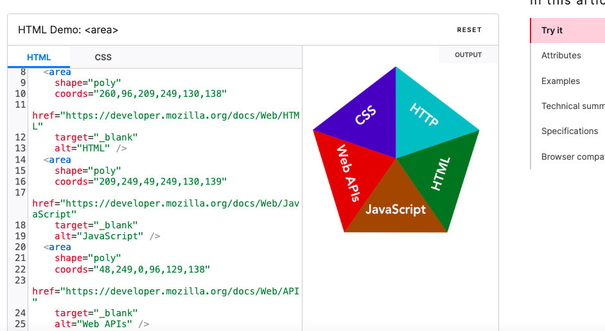
<aera>
https://developer.mozilla.org/en-US/docs/Web/HTML/Element/area

Slide 15
<img> <map> <area>
<img src="Turkiye-Haritasi.gif" id="tr" alt="" usemap="#hariha" >
<map name="hariha">
<area shape="rect" coords="500,150 400,400" alt="ankara" title="ankara" href="http://www.ankara.gov.tr/">
</map>

Slide 16
<DIV> Satırı kaplar. Paragraf etiketi gibidir.
<div id="header" style="background-color: aquamarine;">
.
</div>
<div id="menu" style="background-color: rgb(214, 101, 21); width: 50px;">
*
</div>
<div id="content">
</div>
<div id="footer ">
</div>

Slide 17
SPAN genişliği içerik kadardır
<span id="header" style="background-color: aquamarine;">
merhaba</span>
<span id="menu" style="background-color: rgb(214, 101, 21); width: 50px;">
*
</span>
<div id="content">
</div>
<div id="footer ">
</div>

Slide 18
<b> ve <strong> <i> ve <em> <i> ve <em>
<b> ve <strong> :
Yazı koyulaştırma için 2 etiket kullanıyoruz.
<i> ve <em> :
Yazıları italic hale çevirmek için 2 etiket kullanıyoruz.
<u> ve <ins> :
Yazıların altını çizmek için 2 etiket kullanıyoruz.

Slide 19
<mark> TEXT </mark> <small>TEXT </small>
<mark> : vurgulanmak istenen text için kullanılır.
<small> : Daha küçük yazı yazmak için kullanılır.
<h1> Hacettepe Üniversitesi
<small>Beytepe Kampüsü</small>
</h1>

Slide 20
<del>TTT</del> <sub>TTT</sub>
<del> : Üstü çizili yazı yazmak için kullanılır. Genelde eski fiyatların üstünü çizmek için.
<sup> ve <sub> : karakterleri üste yada alta almak için kullanılır.

Slide 21
IFRAME
https://www.embedmymap.com/?gclid=Cj0KCQjwhL6pBhDjARIsAGx8D58a5dw4UaYZu7g-RmWxllJBBYWZxPIQeMAKzwBa4ut0OJTNixXnKykaAtN5EALw_wcB#iframecodegenerator/
<div class="mapouter">
<div class="gmap_canvas">
<iframe class="gmap_iframe" frameborder="0" scrolling="no" marginheight="0" marginwidth="0" src="https://maps.google.com/maps?width=600&amp;height=400&amp;hl=en&amp;q=hacettepe üniversitesi&amp;t=&amp;z=14&amp;ie=UTF8&amp;iwloc=B&amp;output=embed"></iframe>
<a href="https://connectionsgame.org/">Connections NYT</a>
</div>
<style>.mapouter{position:relative;text-align:right;width: 300px;;height: 300px;}.gmap_canvas {overflow:hidden;background:none!important;width:300px;height:300px;}.gmap_iframe {width:300px!important;height:300px!important;}
</style>
</div>
<iframe
src="https://www.google.com"
frameborder="0">
</iframe>

Slide 22
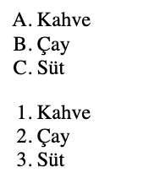
Sıralı Liste
<ol type="A">
<li>Kahve</li>
<li>Çay</li>
<li>Süt</li>
</ol>
<ol type=”I">
<li>Kahve</li>
<li>Çay</li>
<li>Süt</li>
</ol>

Slide 23
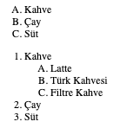
Soru

Slide 24
Cevap
<ol type="">
<li>Kahve
<ol type="A">
<li>Latte</li>
<li>Türk Kahvesi</li>
<li>Filtre Kahve</li>
</ol>
</li>
<li>Çay</li>
<li>Süt</li>
</ol>

Slide 25
Html Tablo Tanımlama
Her satır <tr> ile ifade edilir.
Satır içindeki her kolon <td> ile ifade edilir.
Başlık kolonu <th> ile ifade edilir.

Slide 26
<table> </table>
<table style="width:100%" border="1">
<tr> <th>Kurs</th> <th>Ders Sayısı</th> <th>Öğrenci Sayısı</th> </tr>
<tr> <td>Internet Programcılığı</td> <td>325</td> <td>3000</td> </tr>
<tr> <td>WEB tasarımı</td> <td>126</td> <td>500</td> </tr>
</table>

Slide 27
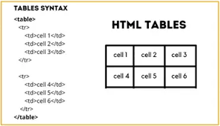

Slide 28
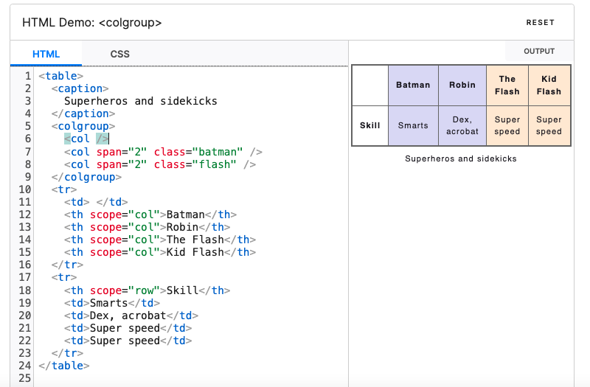

Slide 29
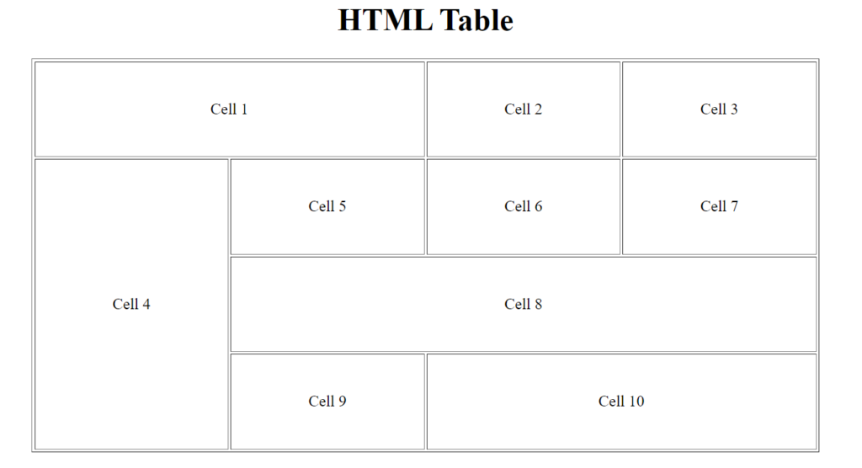
<table border="1" width="800" height="400" cellpadding="20"
style="text-align: center;">

Slide 30
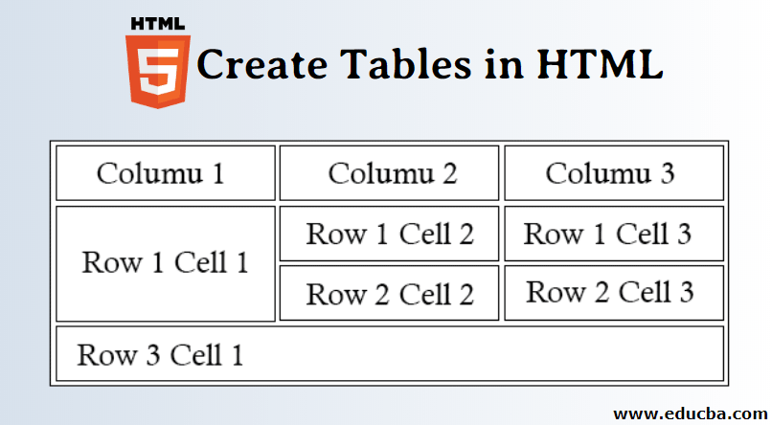

Slide 31
Kolon birleştirme (colspan) :
<table style="width:50%" border="1">
<tr>
<th>Üniversite</th>
<th colspan="2">Adres</th>
</tr>
<tr>
<td>Hacettepe Üniversitesi</td>
<td>Hacettepe Üniversitesi Rektörlüğü Sıhhiye / ANKARA</td>
<td>Santral: +90.312 305 50 00 (Sıhhiye) • +90.312 305 50 50 (Beytepe)</td>
</tr>
</table>

Slide 32
Satır Birleştirme (rowspan) :
<table style="width:50%" border="1">
<tr>
<th>Üniversite</th>
<td>Hacettepe Üniversitesi</td>
</tr>
<tr>
<th rowspan="2">İletişim</th>
<td>Hacettepe Üniversitesi Rektörlüğü Sıhhiye / ANKARA</td>
</tr>
<tr>
<td>Santral: +90.312 305 50 00 (Sıhhiye) • +90.312 305 50 50 (Beytepe)</td>>
</tr>
</table>

Slide 33
Tablo1.html
tablo1.html adında Haftalık ders programını içeren bir tablo hazırlanıp git hesabında paylaşılacak

Slide 34
Görev 2 tablo1.html Tablo içine alınız
<h1>Lütfen Formu Eksiksiz Doldurunuz.</h1> <hr> <form> <h4>Hesap Bilgileriniz</h4> <p> Kullanıcı Adı : <input type="text" name="username" placeholder="Kullanıcı adı giriniz" required> </p> <p> Eposta : <input type="email" name="eposta" placeholder="Eposta giriniz" required> </p> <p> Parola : <input type="password" name="parola" placeholder="parola giriniz" required> </p> <h4>Kişisel Bilgileriniz</h4> <p> Ad: <input type="text" name="ad"> </p> <p> Soyad :<input type="text" name="soyad"> </p> <p> Şehir : <select name="sehir"> <option>Seçiniz</option> <option>Ankara</option> <option>İstanbul</option> <option>Kocaeli</option> </select> </p> <p> Cinsiyet : <input type="radio" name="cinsiyet"> Erkek <input type="radio" name="cinsiyet"> Kadın </p> <p> Hobileriniz : <input type="checkbox" name="hobiler">Sinema <input type="checkbox" name="hobiler">Gezmek <input type="checkbox" name="hobiler">Spor <input type="checkbox" name="hobiler">Kitap </p> <input type="submit" value="Kaydet"> </form>

Slide 35
<colgroup></colgroup>
<table>
<caption>
Öğrenciler
</caption>
<colgroup>
<col />
<col span="2" class=”isim" />
<col span="2" class=”puan" />
</colgroup>
örnek
https://developer.mozilla.org/en-US/docs/Web/HTML/Element/colgroup

Slide 36
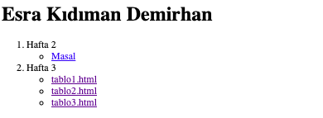
Ana sayfanızın düzeni

Slide 37
Görev tablo3.html

Slide 38
Kaynak
https://www.csszengarden.com

